Slide 1
Risicoprofilering is risicovol: enkele prangende kwesties
Tweede Kamer, Technische briefing Risicoprofilering bij handhaving 22 mei 2025

Slide 2
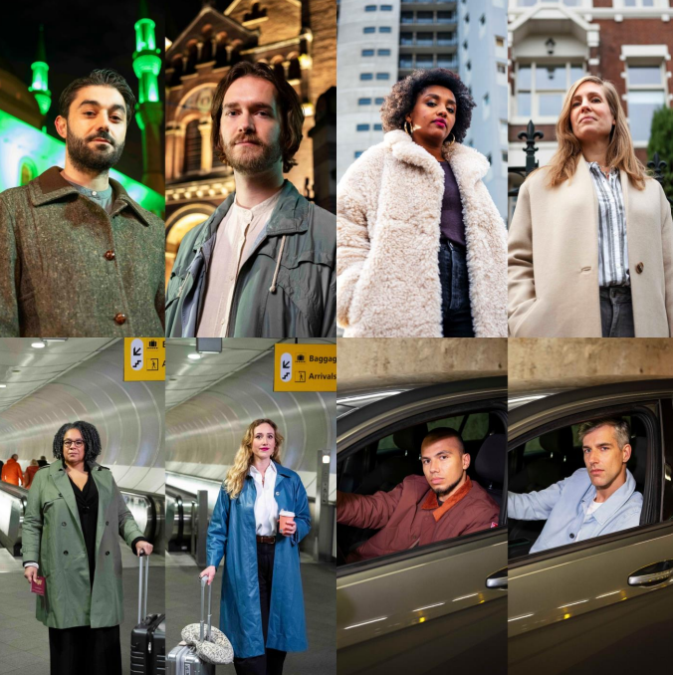
RISICOPROFILERING fraude- en criminaliteitsbestrijding (niet hulpverlening of ondersteuning) potentiële normovertreders vaak (deels) geautomatiseerd t.b.v. beslissing door mens
Risicoprofilering is risicovol: Enkele prangende kwesties

Slide 3
“EFFECTIVITEIT”
Risicoprofilering is risicovol: enkele prangende kwesties
onbewezen claims
hogere kans ≠ effectiviteit
correlatie is geen rechtvaardiging,
maar vergroot structurele discriminatie

Slide 4
INDIRECTE DISCRIMINATIE
Risicoprofilering is risicovol: enkele prangende kwesties
groot ‘ongezien’ probleem,
met reële schade
nee, tenzij
voer Gelijkheidsplicht Publieke Sector in (GPS)

Slide 5
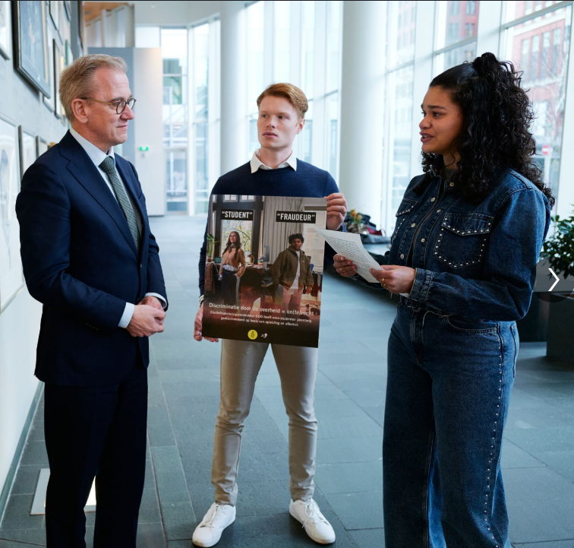
SOCIALE STATUS
Risicoprofilering is risicovol: enkele prangende kwesties
hogere risicoscore MBO-studenten
+ bias in bureauselectie
+ (vermoedelijke) bias huisbezoek
sociaaleconomische status opnemen in nationale antidiscriminatie wetgeving
Kailey El Chab voorzitter JOBMBO

Slide 6
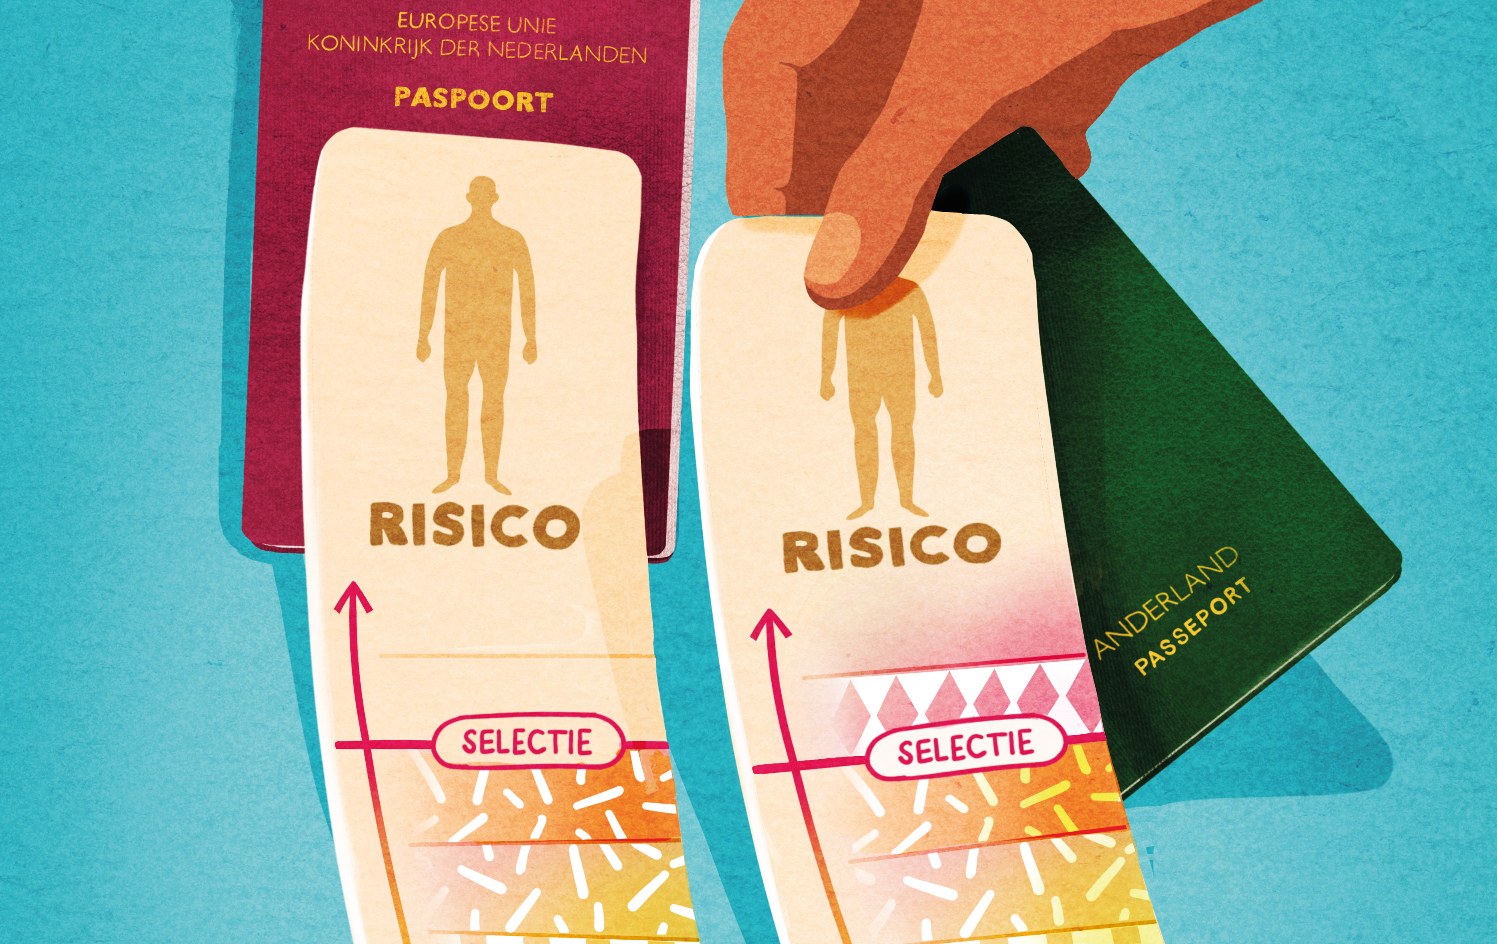
NATIONALITEIT
Risicoprofilering is risicovol: enkele prangende kwesties
alom onjuiste uitleg
niets meer dan staatsburgerschap gebruik in risicoprofilering =
discriminatie op grond van ras

Slide 7
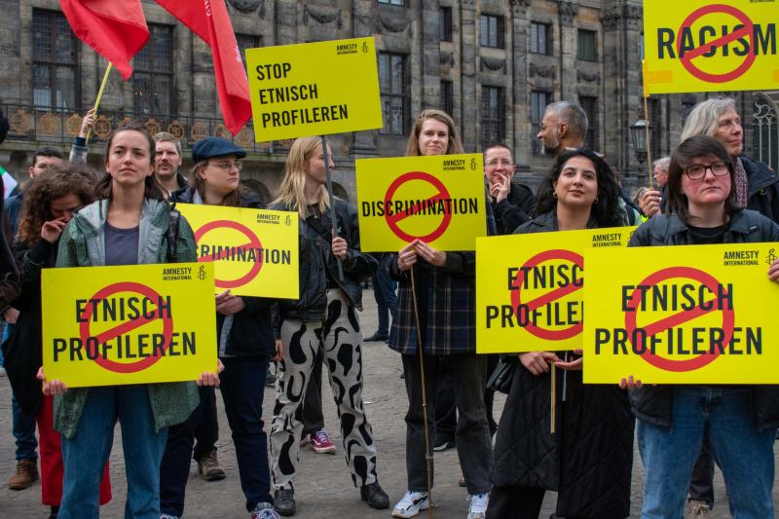
EINDE
Risicoprofilering is risicovol: enkele prangende kwesties

